Slide 1
Проект «Книжные истории».
В начале учебного 2014-2015 года в нашей группе стартовал познавательно – творческий проект на тему «Книжные истории».
Он включил в себя все познавательные области разработанные ФГОС:
-социально-коммуникативную;
-познавательную;
-художественно- эстетическую;
-физическую.

Slide 2
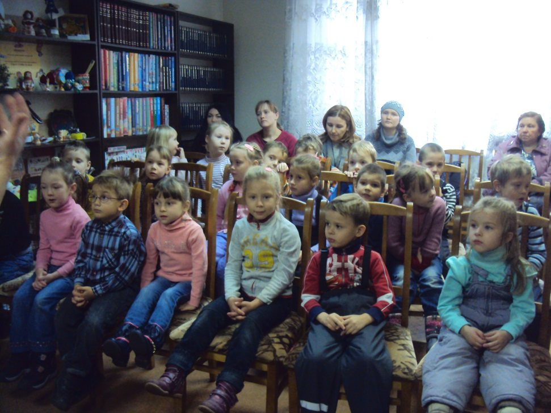
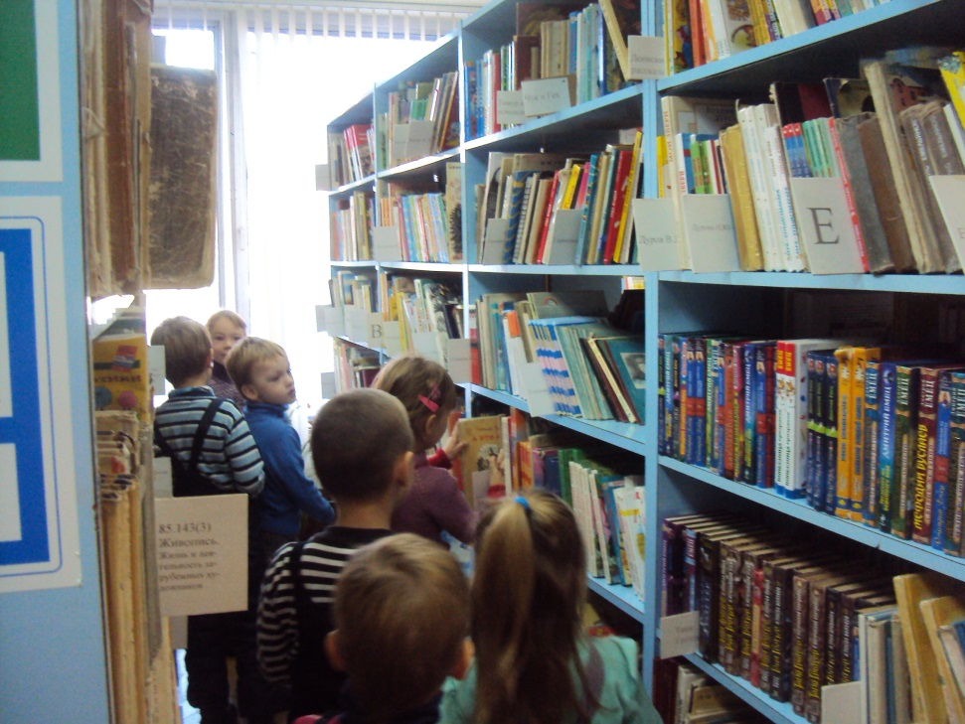
Мы ходили в детскую библиотеку, совместно с родителями:

Slide 3
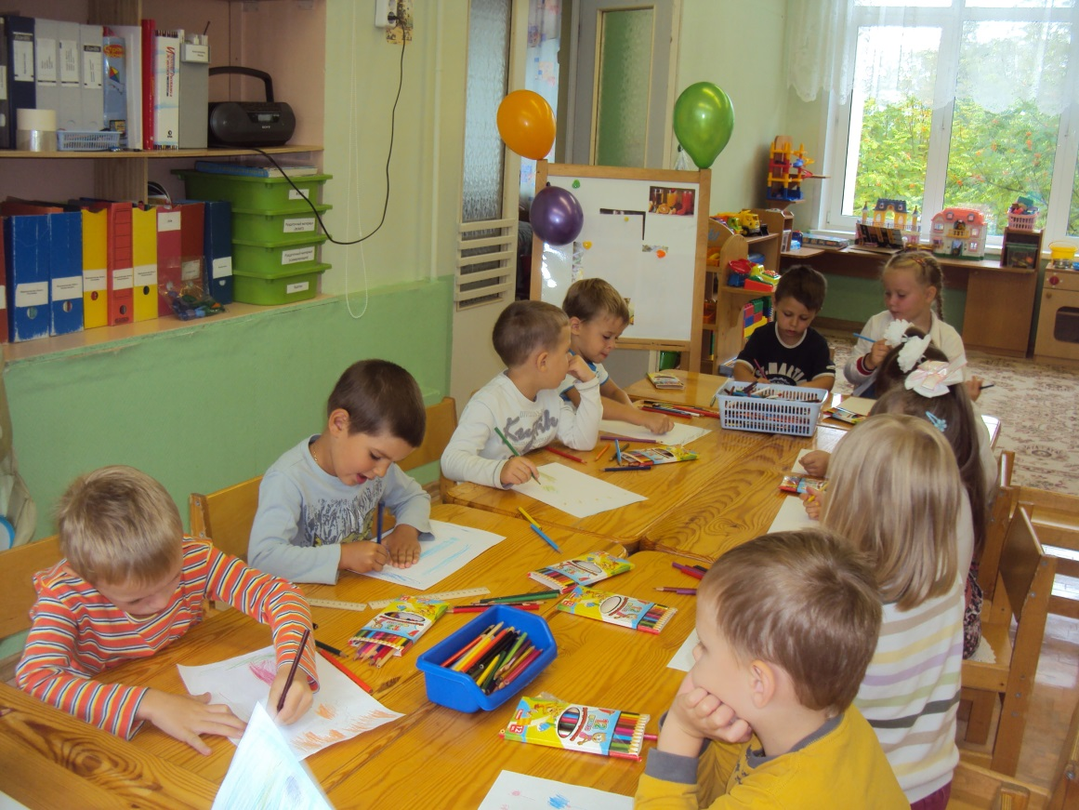
Создавали иллюстрации к сказкам и произведениям:

Slide 4
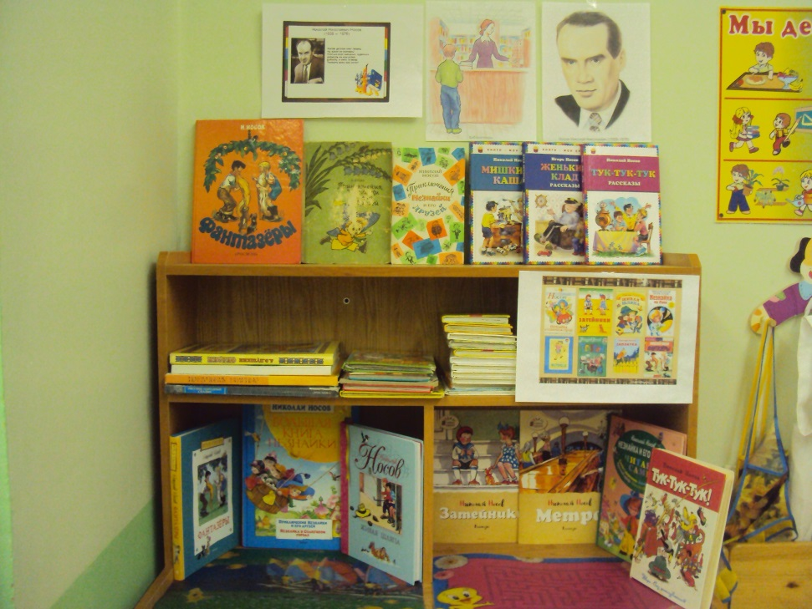
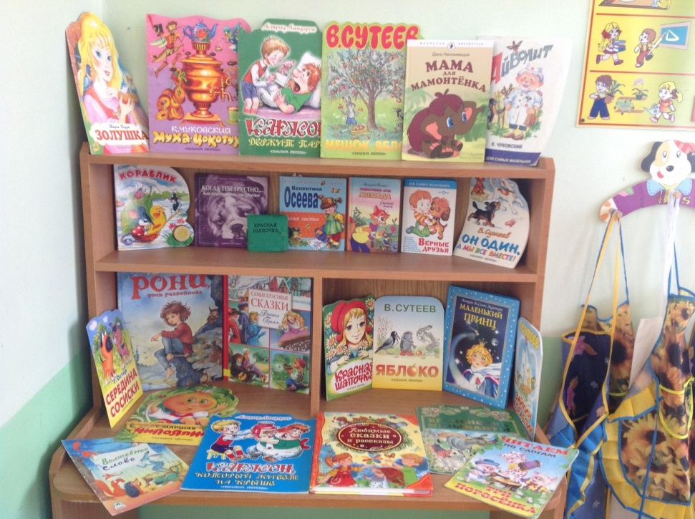
Устраивали тематические выставки:
Н.Носов. Какие бывают книги?

Slide 5
Нашим познавательно- исследовательским проектом были заинтересованы всё больше и больше родителей, бабушек и дедушек.
Дети приходя в садик, рассказывали о новых прочитанных родителями сказок произведений детских авторов. Многие даже пытались сочинить свои!
Дети активнее стали использовать сказочные сюжеты в играх. Это было замечательно и увлекательно смотреть!
В особенности детей заинтересовала тема добра и зла, добрых и злых героев в сказках.

Slide 6
Таким образом наши ребята подсказали нам логическое и интересное завершение нашего проекта.
Семьям было предложено исследовать дома все детские книги и выяснить, в каком количестве сказок, рассказов, упоминалось о добре и зле, красоте, семье, о прекрасном, любви к природе…
Родители погрузившись о творческо – исследовательский процесс , предоставили много интересного. Им было собранно большое количество материала :
-русские-народные сказки;
-сказки народов мира (украинские, немецкие, белорусские, армянские, восточные, африканские);
-авторские;
-былины, стихи, басни, мифы и даже песни.

Slide 7
При под ведении итогов были сделаны следующие выводы:
-художественная литература и в особенности сказка действует на детей волшебным образом, приобщает к «чувству» стиля литературного языка, учит их запоминать последовательность сюжета, не затрачивая особых усилий;
-сказки, в особенности народные, помогают развивать творческий потенциал, фантазию, воображение и сочувствие маленького героя.
Сказка – это зёрнышко, из которого прорастает эмоциональная оценка ребёнком жизненных явлений!
В.А.Сухомлинский

